Slide 1
Отчет о деятельности волонтерского отряда «Эра Милосердия»
За 2017-2018 учебный год

Slide 2
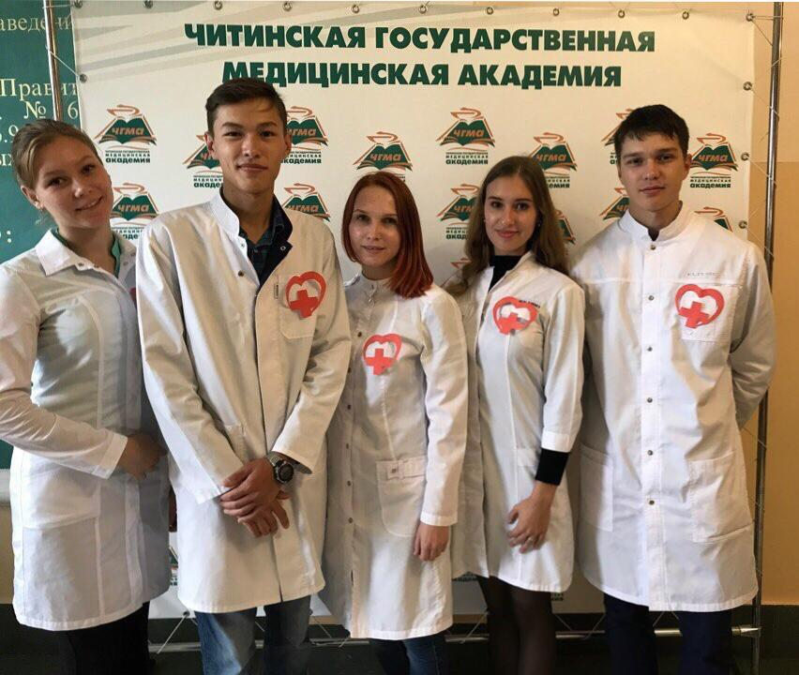
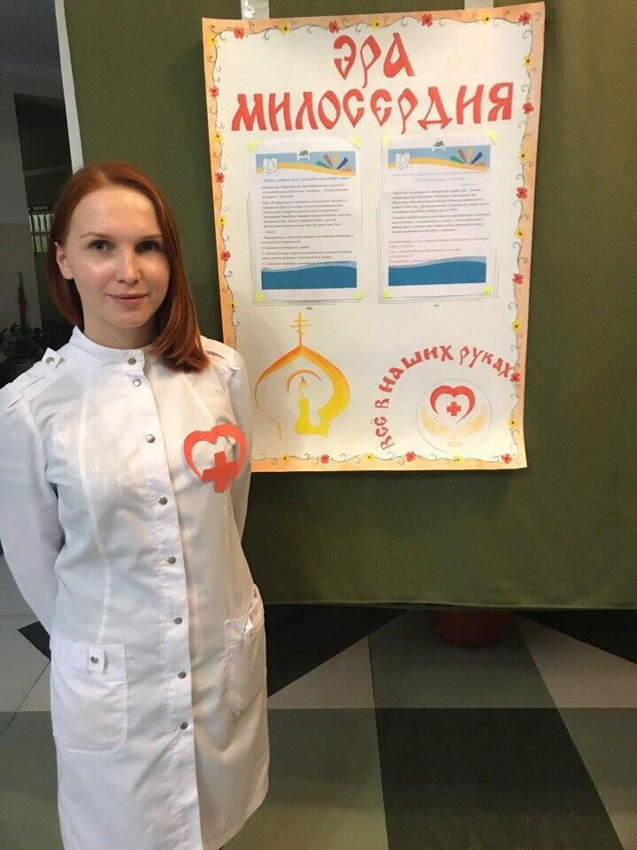
Отряд на посвящении первокурсников

Slide 3
Прохождение обучения по уходу за детьми раннего детского возраста (20 сентября , 18 ноября )

Slide 6
Акция по сахарному диабету (15 ноября)

Slide 7
Фестиваль «Вместе мы сможем больше» (14 декабря)

Slide 8
Поездки в отделение паллиативной помощь в ГУЗ ГКБ№2

Slide 9
Поездки в отделение отказников в КДКБ на Шилова , 48

Slide 10
День туризма (14 апреля)

Slide 12
Акция «Доноры костного мозга»(15 апреля)

Slide 13
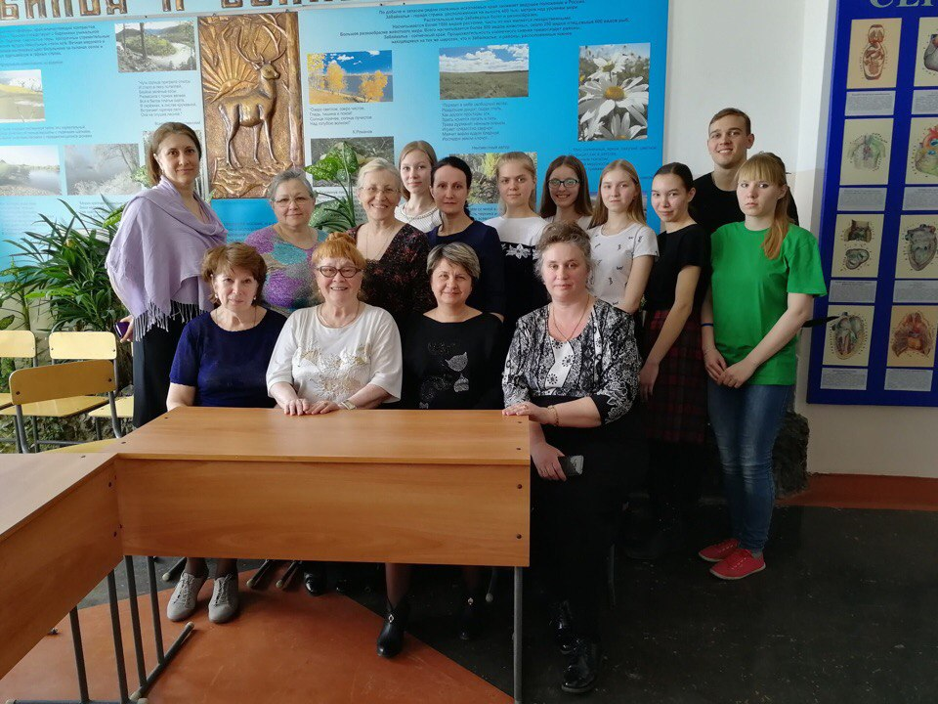
Встреча с ветеранами труда ЧГМА (22 апреля)

Slide 14
141 год со дня рождения Святителя Луки Был показан фильм для 1-4 курсов

Slide 15
Проведение лекции "Вред курения" в школе №22 (14 ноября)
Конференция "Духовная миссия медицины« (7 декабря)
Встреча с отцом Виктором (14 апреля)
Цикл встреч с православным священником «Православие о любви, браке, семье»

Slide 16
Спасибо за внимание!

